Slide 1
5
ΚΕΦΑΛΑΙΟ
ΠΡΟΣΦΟΡΑ, ΖΗΤΗΣΗ ΚΑΙ ΤΙΜΗ: ΕΦΑΡΜΟΓΕΣ

Slide 2
5-1 Εφαρμογή 1: Τιμές για το U-Haul και Ζήτηση
5-2 Εφαρμογή 2: Επιδότηση της Κατανάλωσης σε Οτιδήποτε Μπορεί να Αυξήσει την Τιμή
5-3 Εφαρμογή 3: Πανεπιστημιακά Μαθήματα στις 10 Π.Μ.
5-4 Εφαρμογή 4: Γιατί τα Πανεπιστήμια Χρησιμοποιούν τα Σκορ GPA και τα Σκορ στις Εξετάσεις ACT και SAT για την Εισαγωγή των Φοιτητών;
5-5 Εφαρμογή 5: Γιατί Είναι Τόσο Ακριβή η Ιατρική Περίθαλψη;
5-6 Εφαρμογή 6: Πληρώνουμε για τον Καλό Καιρό;
(cont)

Slide 3
5-7 Εφαρμογή 7: Η Τιμή μιας Θέσης προς τον Διάδρομο
5-8 Εφαρμογή 8: Καταξιωμένοι Αθλητές στο Πανεπιστήμιο
5-9 Εφαρμογή 9: Ευκολότερη Χορήγηση Δανείων και Υψηλότερες Τιμές Κατοικιών
5-10 Εφαρμογή 10: Κερδοσκόποι, Διακυμάνσεις Τιμών και Μοτίβα
5-11 Εφαρμογή 11: Προσφορά και Ζήτηση σε Έναν Αυτοκινητόδρομο
5-12 Εφαρμογή 12: Οι Ενοικιαστές Βρίσκονται σε Καλύτερη Θέση;

Slide 4
5-1 Εφαρμογή 1: Τιμές για το U-Haul και Ζήτηση (1 από 1)
Υποθέστε ότι θέλετε να νοικιάσετε ένα φορτηγό U-Haul μήκους 10 ποδιών για να μετακινηθείτε από το Κολόμπους του Οχάιο στο Ώστιν του Τέξας
Τι θα συνέβαινε αν θέλατε να μετακινηθείτε από το Ώστιν στο Κολόμπους; Θα ήταν ίδιο το κόστος; Όχι. Το ίδιο θα ίσχυε και για άλλους συνδυασμούς πόλεων – αλλά γιατί;
Από Κολόμπους, Οχάιο στο Ώστιν, Τέξας: $1.071
Από Ώστιν, Τέξας στο Κολόμπους, Οχάιο : $630
Η απάντηση συνδέεται με τη ζήτηση για τη μετακίνηση από το σημείο 1 στο σημείο 2 σε σχέση με τη ζήτηση για τη μετακίνηση από το σημείο 2 στο σημείο 1
Το 2016, πολλοί άνθρωποι μετακινούνταν μαζικά στο Ώστιν, το Λας Βέγκας, το Τάμπα και το Νάσβιλ
Η “ζήτηση” για φορτηγά U-Haul προς αυτές τις πόλεις ήταν αυξημένη

Slide 5
5-2 Εφαρμογή 2: Επιδότηση της Κατανάλωσης σε Οτιδήποτε Μπορεί να Αυξήσει την Τιμή (1 από 2)
Οποιοδήποτε σημείο σε μία καμπύλη ζήτησης αντιπροσωπεύει την υψηλότερη τιμή την οποία οι αγοραστές θα πλήρωναν ανά μονάδα για μία συγκεκριμένη ποσότητα ενός αγαθού
Με αυτό το σκεπτικό, παρατηρείστε το 1(α). Εστιάστε πρώτα στην καμπύλη ζήτησης D₁. Η υψηλότερη τιμή που οι αγοραστές θα πλήρωναν για την πρώτη μονάδα είναι $10
Τώρα, αναρωτηθείτε τι θα συνέβαινε στη D₁ αν η κυβέρνηση επιδοτούσε τις αγορές αυτού του αγαθού
Υποθέστε ότι η κυβέρνηση δίνει $1 σε κάθε άτομο που αγόρασε μία μονάδα του αγαθού. Πλέον, η υψηλότερη τιμή που θα πλήρωναν οι αγοραστές για την πρώτη μονάδα θα είναι $11
Ως αποτέλεσμα της επιδότησης, η καμπύλη ζήτησης μετατοπίζεται από τη D₁ στη D₂

Slide 6
5-2 Εφαρμογή 2: Επιδότηση της Κατανάλωσης σε Οτιδήποτε Μπορεί να Αυξήσει την Τιμή (2 από 2)
Στο Σχήμα 1(β), βάζουμε και τις δύο καμπύλες D₁ και D₂ μαζί με την καμπύλη προσφοράς του αγαθού
Παρατηρείστε ότι όταν οι αγορές του αγαθού δεν επιδοτούνται (D₁) η τιμή ισορροπίας του αγαθού είναι χαμηλότερη ($5) από ό,τι όταν οι αγορές του αγαθού επιδοτούνται (D₂) ($5,50)
Τώρα εξετάστε την περίπτωση επιδότησης στην υγειονομική περίθαλψη και την τριτοβάθμια εκπαίδευση
Αν αυτοί οι τομείς επιδοτούνται, είναι πιθανό η ζήτηση για υγειονομική περίθαλψη και εκπαίδευση να αυξηθεί και, επομένως, να αυξηθούν οι τιμές και για τις δύο παραπάνω υπηρεσίες

Slide 7
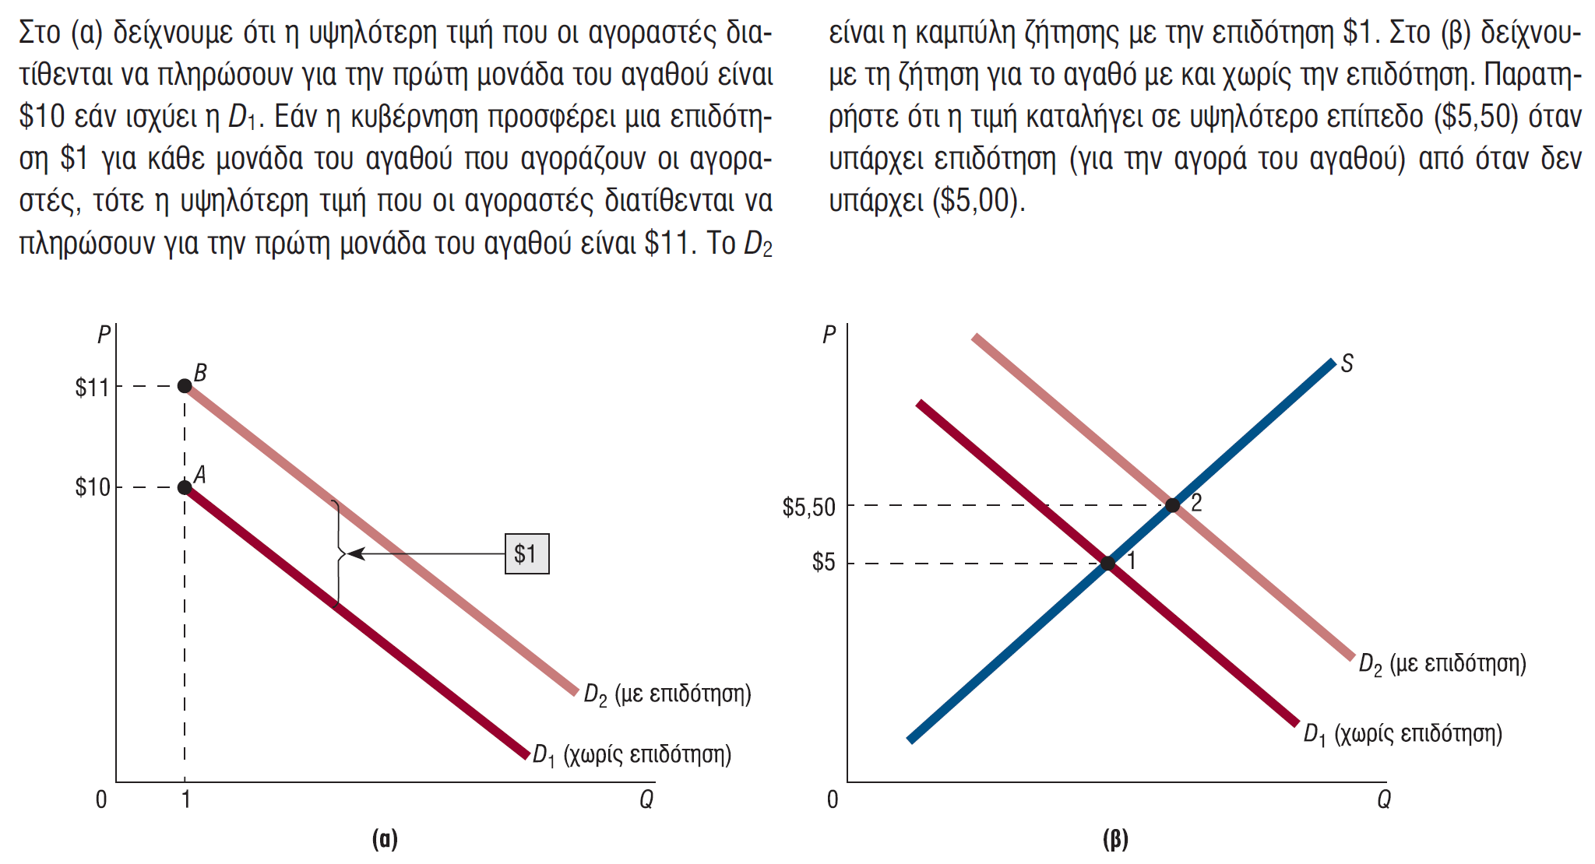
Επιδοτήσεις και Ζήτηση
ΣΧΗΜΑ 1

Slide 8
5-3 Εφαρμογή 3: Πανεπιστημιακά Μαθήματα στις 10 Π.Μ. (1 από 1)
Υποθέστε ότι προσφέρεται ένα μάθημα οικονομικών στην ίδια αίθουσα δύο φορές την ημέρα, ένα στις 10 π.μ. και ένα στις 8 μ.μ.
Οι περισσότεροι φοιτητές θα προτιμούσαν το μάθημα στις 10 π.μ. Έτσι, στο Σχήμα 2, η προσφορά θέσεων στην τάξη είναι η ίδια και για τις δύο ώρες, αλλά η ζήτηση είναι υψηλότερη για το μάθημα στις 10 π.μ.
Η τιμή ισορροπίας για το μάθημα στις 10 π.μ. είναι υψηλότερη από ό,τι για το βραδινό μάθημα, αλλά το πανεπιστήμιο δεν χρεώνει υψηλότερα δίδακτρα για το μάθημα στις 10 π.μ.
Στο Σχήμα 2, η ζητούμενη ποσότητα θέσεων για το πρωινό μάθημα είναι μεγαλύτερη από την προσφερόμενη ποσότητα
Πώς θα κατανείμει το πανεπιστήμιο τις διαθέσιμες θέσεις;
Μπορεί να ακολουθήσει την πρακτική που προστάζει ότι όποιος έρχεται πρώτος εξυπηρετείται πρώτος ή εγγράφεται πρώτος, ή να δώσει προτεραιότητα στους φοιτητές των μεγαλύτερων ετών
Σκεφτείτε ως Οικονομολόγος: Μην ξεχνάτε την τιμή

Slide 9
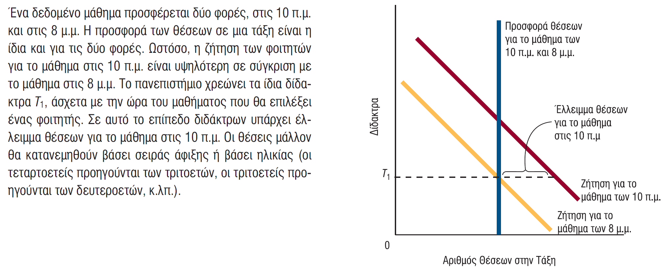
Η Προσφορά και Ζήτηση για Πανεπιστημιακά Μαθήματα σε Διαφορετικές Ώρες
ΣΧΗΜΑ 2

Slide 10
5-4 Εφαρμογή 4: Γιατί τα Πανεπιστήμια Χρησιμοποιούν τα Σκορ GPA και τα Σκορ στις Εξετάσεις ACT και SAT για την Εισαγωγή των Φοιτητών; (1 από 1)
Σε πολλά πανεπιστήμια, οι φοιτητές πληρώνουν ένα μέρος της τιμής της εκπαίδευσής τους (με τη μορφή διδάκτρων), ενώ οι φορολογούμενοι και ιδιώτες δωρητές πληρώνουν ένα άλλο μέρος
Έτσι, τα δίδακτρα που πληρώνουν οι φοιτητές είναι συνήθως χαμηλότερα από τα δίδακτρα ισορροπίας
Υποθέστε ότι ένας φοιτητής πληρώνει δίδακτρα T₁ σε ένα συγκεκριμένο πανεπιστήμιο
Το επίπεδο T₁ είναι χαμηλότερο από τα δίδακτρα ισορροπίας (Σχήμα 3)
Στο επίπεδο T₁ , ο αριθμός των φοιτητών που θέλουν να πάνε στο πανεπιστήμιο (N₁) είναι μεγαλύτερος από τον αριθμό των θέσεων που υπάρχουν στο πανεπιστήμιο (N₂). Τι μπορεί να γίνει;
Τα πανεπιστήμια και τα κολέγια συνήθως χρησιμοποιούν ως μέσα κατανομής τα σκορ GPA και τα σκορ στις εξετάσεις ACT και SAT των υποψηφίων φοιτητών
Σκεφτείτε ως Οικονομολόγος: Αναγνωρίζοντας τα Μέσα Κατανομής

Slide 11
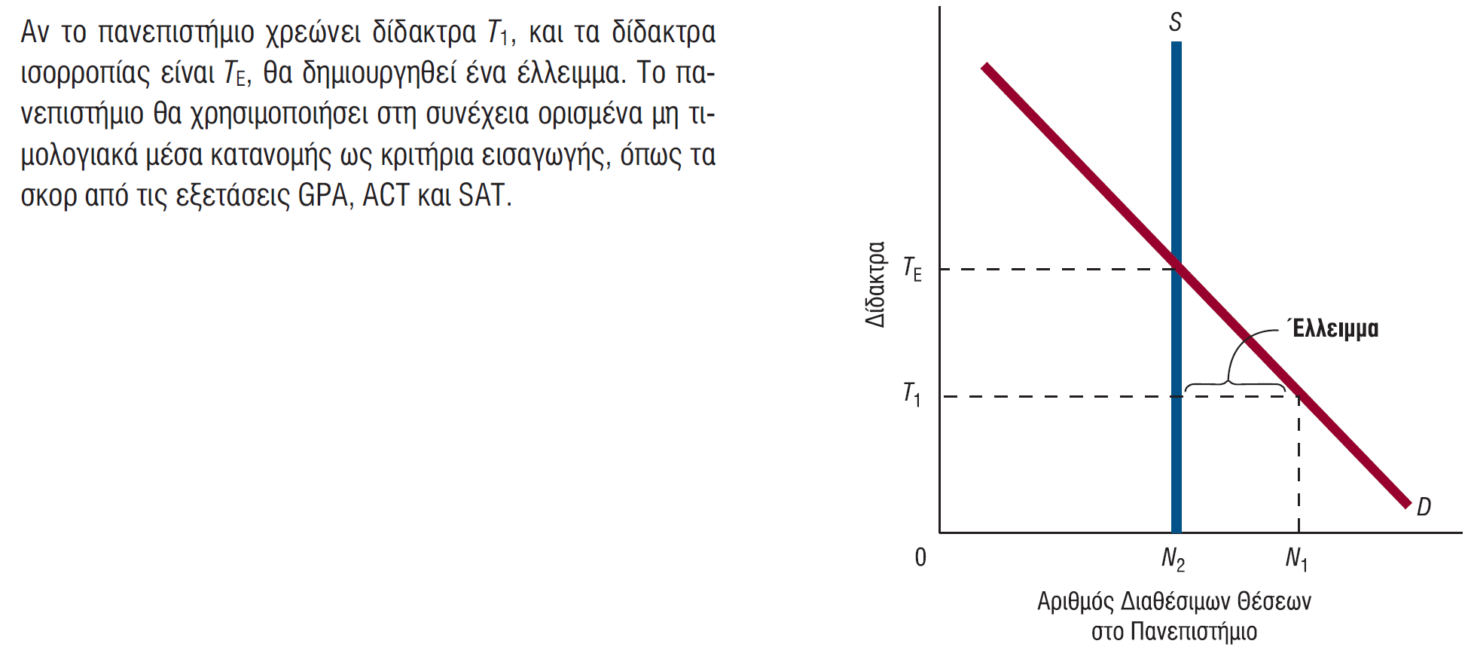
Εισαγωγή στα Πανεπιστήμια
ΣΧΗΜΑ 3

Slide 12
5-5 Εφαρμογή 5: Γιατί Είναι Τόσο Ακριβή η Ιατρική Περίθαλψη; (1 από 3)
Όταν αγοράζετε τρόφιμα, 2 μέρη εμπλέκονται: Εσείς (αγοραστής) και το κατάστημα (πωλητής)
Όταν αγοράζετε ιατρική περίθαλψη, 3 μέρη εμπλέκονται: εσείς, ο γιατρός ή το νοσοκομείο και η ασφαλιστική εταιρεία
Η ύπαρξη ενός τρίτου μέρους διαχωρίζει την αγορά ενός πράγματος από την πληρωμή του
Παρότι πληρώνετε ασφάλιστρα, αυτό που συμβαίνει παρομοιάζεται με το να πάτε σε έναν μπουφέ. Πληρώνετε μία σταθερή τιμή για τον μπουφέ και μετά μπορείτε να φάτε όση ποσότητα θέλετε. Συχνά συμβαίνει το ίδιο και με ιατρική περίθαλψη

Slide 13
5-5 Εφαρμογή 5: Γιατί Είναι Τόσο Ακριβή η Ιατρική Περίθαλψη; (2 από 3)
Δεν αγοράζετε ιατρική περίθαλψη με τον ίδιο τρόπο που αγοράζετε τρόφιμα. Αγοράζετε τα τρόφιμα που σας αρέσουν, αλλά αυτό δεν ισχύει για την ιατρική περίθαλψη
Αυτό είναι πράγματι αληθές, αλλά οδηγεί στο παρακάτω ερώτημα: θα σκεφτόσασταν διαφορετικά σχετικά με τις εξετάσεις που σας πρότεινε ο γιατρός αν θα έπρεπε να πληρώσετε για αυτές;
Ας συνδέσουμε τη ζητούμενη ποσότητα για ιατρική περίθαλψη εν γένει (η οποία είναι υψηλή αν η τιμή είναι $0) με τη ζήτηση για συγκεκριμένα στοιχεία που αποτελούν την ιατρική περίθαλψη
Αν η ζητούμενη ποσότητα είναι υψηλότερη στην τιμή $0 από ό,τι σε κάποια θετική τιμή, τότε θα αναμέναμε ότι η ζήτηση για συγκεκριμένα στοιχεία που αποτελούν την ιατρική περίθαλψη θα ήταν υψηλότερη σε σύγκριση με το αν η ζητούμενη ποσότητα της ιατρική περίθαλψης ήταν χαμηλότερη (Σχήμα 4)

Slide 14
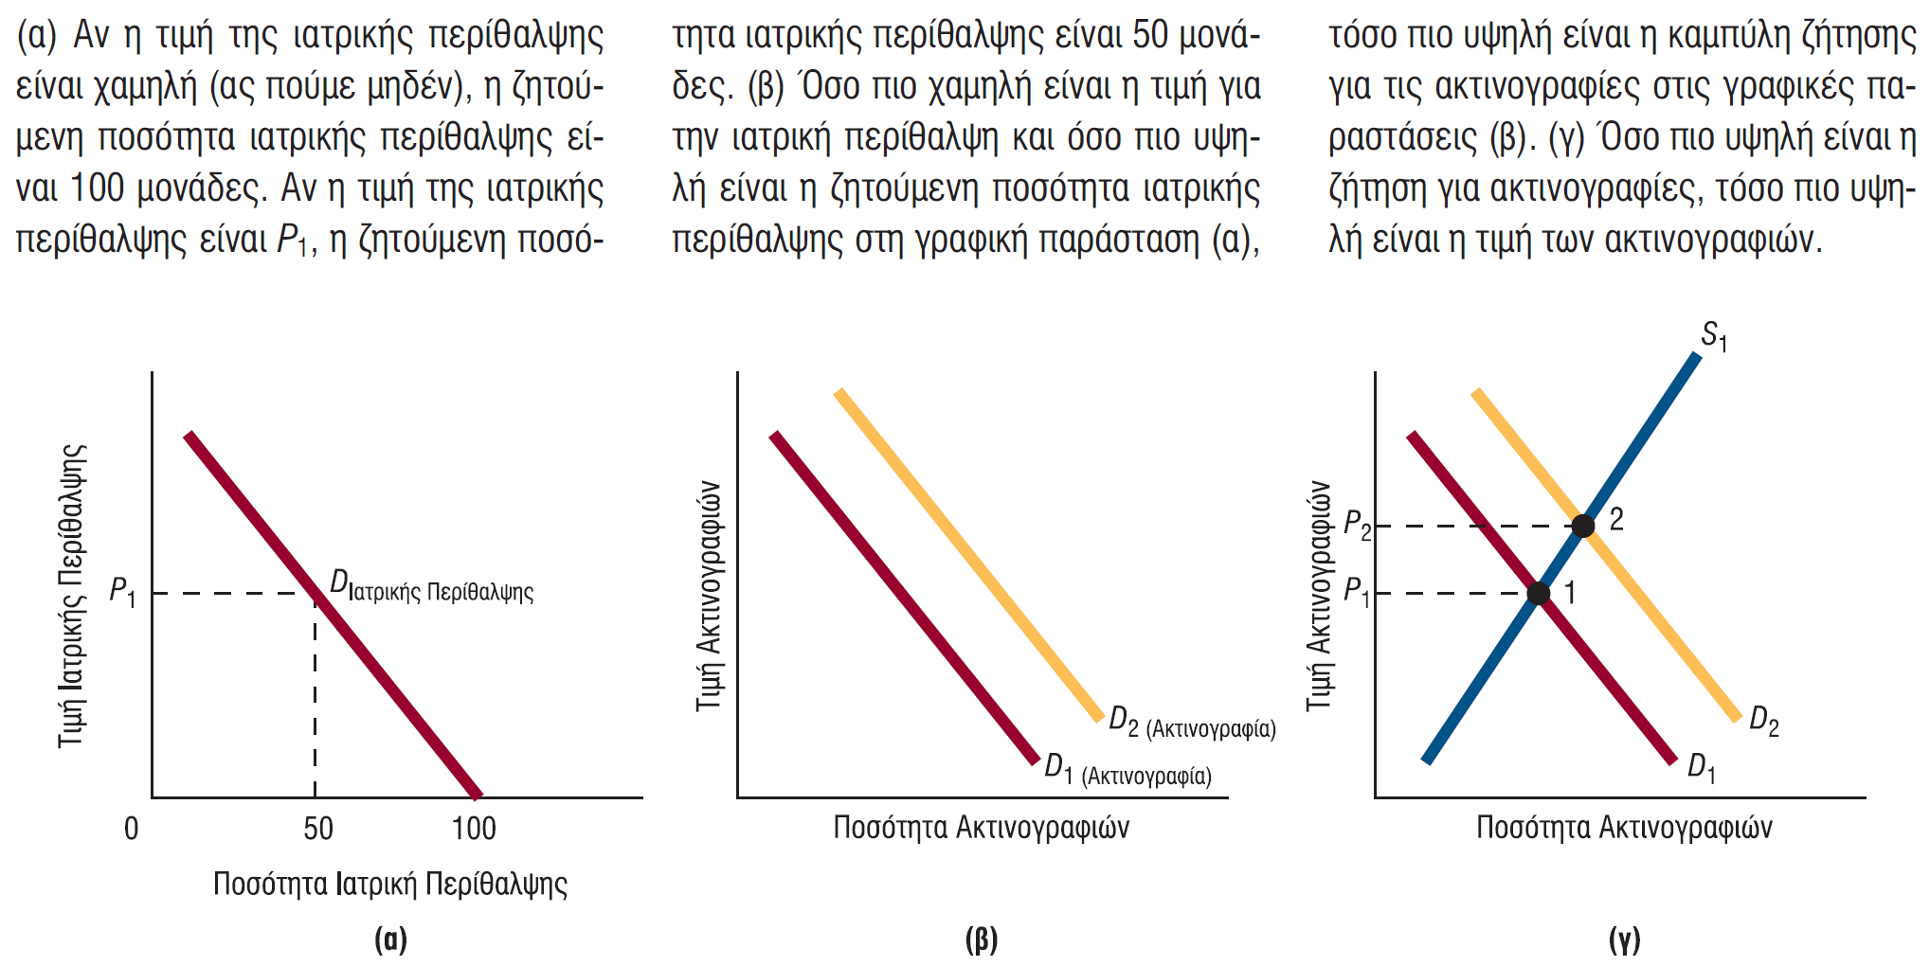
Η Τιμή της Ιατρικής Περίθαλψης και η Ζήτηση για Ακτινογραφίες
ΣΧΗΜΑ 4

Slide 15
5-5 Εφαρμογή 5: Γιατί Είναι Τόσο Ακριβή η Ιατρική Περίθαλψη; (3 από 3)
Όσο πιο χαμηλή είναι η τιμή της ιατρικής περίθαλψης, τόσο πιο υψηλή θα είναι η ζητούμενη ποσότητα ιατρικής περίθαλψης και η ζήτηση για ακτινογραφίες
Όσο πιο υψηλή είναι η τιμή της ιατρικής περίθαλψης, τόσο πιο χαμηλή θα είναι η ζητούμενη ποσότητα ιατρικής περίθαλψης και η ζήτηση για ακτινογραφίες
Ποια είναι η επίπτωση της υψηλής ζήτησης για ακτινογραφίες στην τιμή της ακτινογραφίας; Η τιμή ωθείται προς τα επάνω. Όπως στο παράδειγμα με τον μπουφέ

Slide 16
5-6 Εφαρμογή 6: Πληρώνουμε για τον Καλό Καιρό; (1 από 1)
Θεωρείται πως ορισμένα μέρη των ΗΠΑ έχουν καλύτερο καιρό από άλλο. Είναι, όμως, ο καλός καιρός δωρεάν;
Ο καιρός στο San Diego, CA, είναι καλύτερος από ό,τι στο Fargo, ND
Δεν υπάρχει αγορά για τον καιρό, αλλά οι άνθρωποι πληρώνουν εμμέσως
Για να απολαμβάνει κανείς τον καιρό στο San Diego, θα πρέπει να ζει εκεί
Η ζήτηση κατοικιών στο San Diego είναι υψηλότερη από ό,τι θα ήταν αν ο καιρός δεν ήταν τόσο καλός (Σχήμα 5)
Λόγω της υψηλότερης ζήτησης, οι τιμές των κατοικιών είναι επίσης υψηλότερες
Επομένως, οι κάτοικοι του San Diego πληρώνουν εμμέσως για τον καλό καιρό, αφού πληρώνουν υψηλότερες τιμές κατοικιών

Slide 17
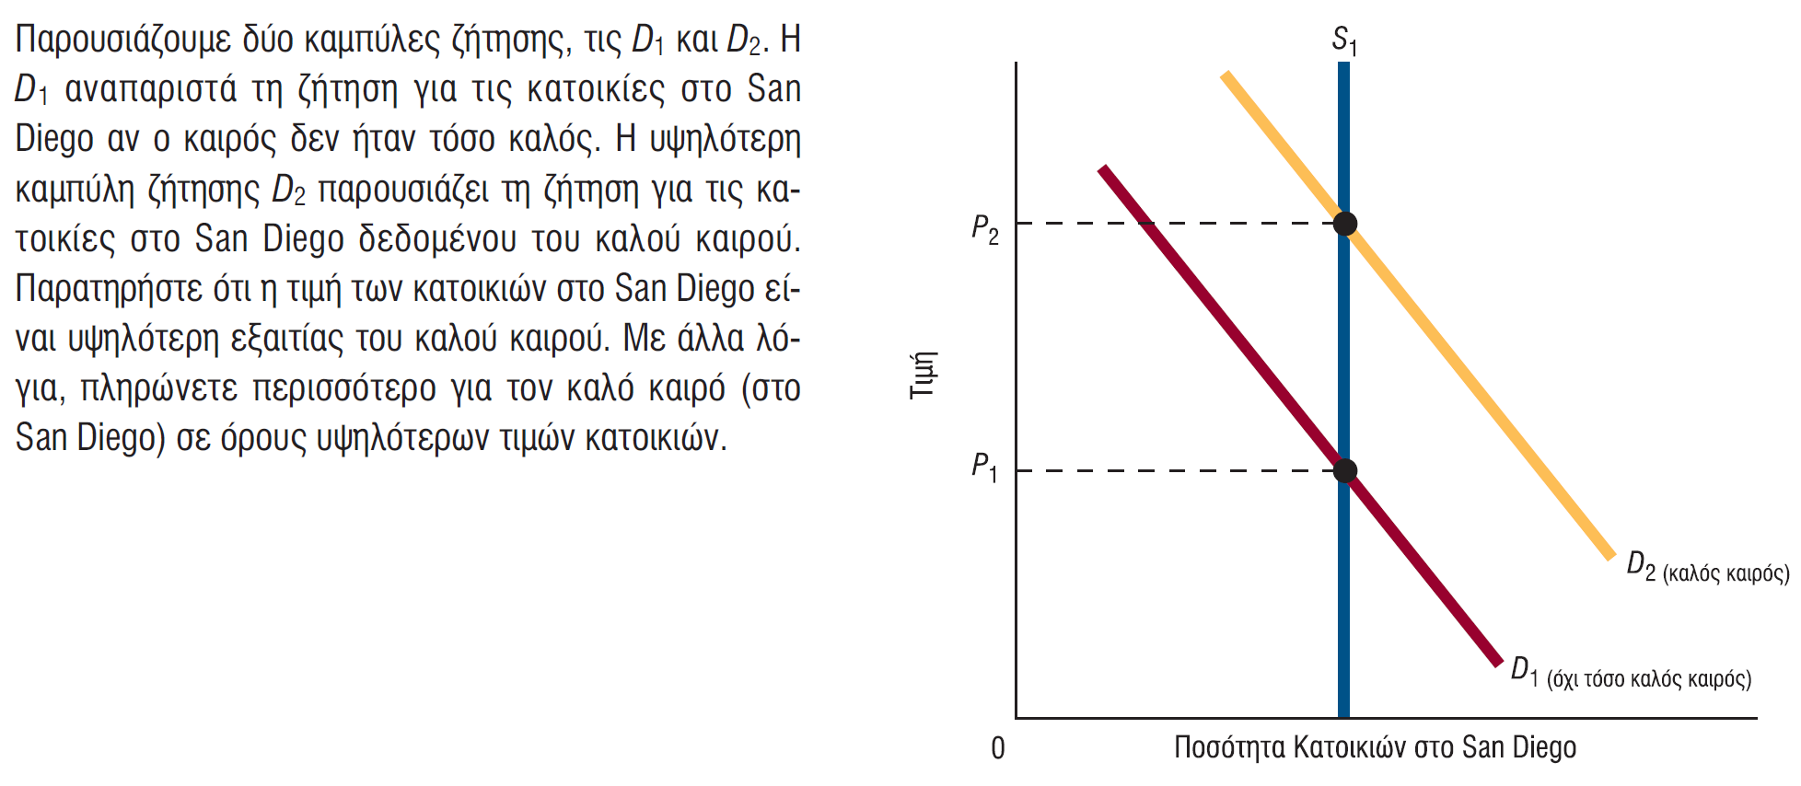
Η Τιμή του Καιρού και η Τιμή των Κατοικιών
ΣΧΗΜΑ 5

Slide 18
5-7 Εφαρμογή 7: Η Τιμή μιας Θέσης προς τον Διάδρομο (1 από 2)
Οι περισσότερες αεροπορικές εταιρίες θα σας κρατήσουν μία συγκεκριμένη θέση όταν αγοράσετε ένα εισιτήριο, αλλά η Southwest λειτουργεί με διαφορετικό τρόπο
Με τη Southwest, επιλέγετε μία θέση κατά την είσοδό σας στο αεροπλάνο
Αν είστε από τους πρώτους που επιβιβάζονται, θα μπορείτε να επιλέξετε μεταξύ πολλών θέσεων
Αν είστε από τους τελευταίους, θα μπορείτε να επιλέξετε μεταξύ λίγων θέσεων
Οι θέσεις στον διάδρομο είναι πιο δημοφιλείς από τις ενδιάμεσες θέσεις
Αν υποθέσουν ότι υπάρχουν 3 θέσεις σε κάθε σειρά σε κάθε πλευρά του αεροσκάφους, η προσφορά ενδιαμέσων θέσεων ισούται με την προσφορά θέσεων στον διάδρομο, αλλά η ζήτηση θέσεων στον διάδρομο είναι υψηλότερη
Αν η τιμή λειτουργούσε ως μέσο εξισορρόπησης, θα αναμέναμε ότι η τιμή μίας θέσης προς τον διάδρομο θα ήταν μεγαλύτερη από την τιμή μίας ενδιάμεσης θέσης (Σχήμα 6)

Slide 19
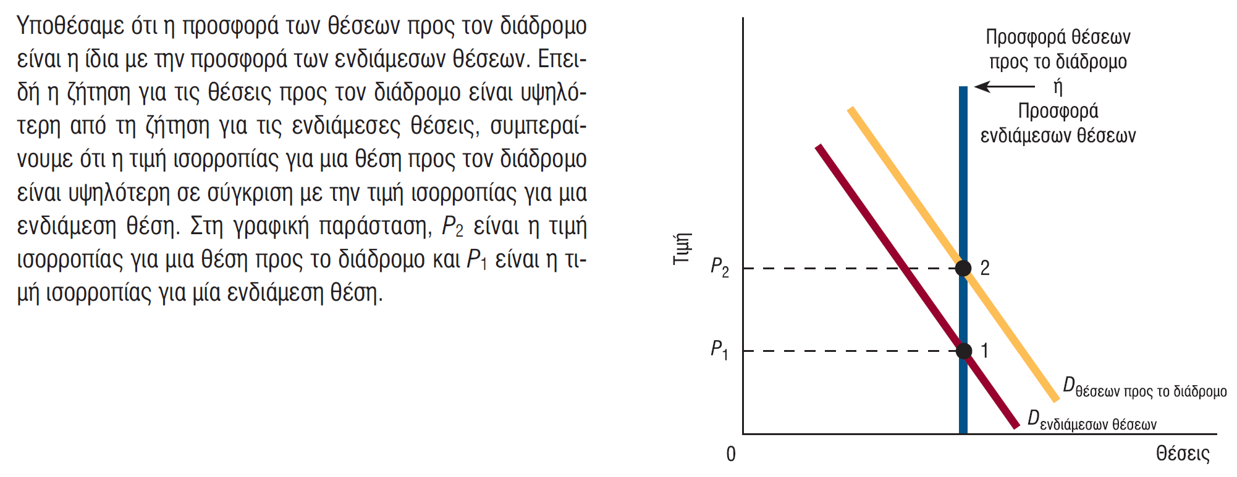
Η Αγορά των Ενδιάμεσων Θέσεων και των Θέσεων προς τον Διάδρομο στις Αεροπορικές Πτήσεις
ΣΧΗΜΑ 6

Slide 20
5-7 Εφαρμογή 7: Η Τιμή μιας Θέσης προς τον Διάδρομο (2 από 2)
Η Southwest χρεώνει περισσότερα για μία θέση προς τον διάδρομο;
Αν ρωτούσατε την εταιρία, η απάντηση θα ήταν αρνητική
Ωστόσο, η Southwest χρεώνει μεγαλύτερη τιμή για την επιβίβαση κατά προτεραιότητα.
Αν επιθυμείτε να επιβιβαστείτε πριν από τους υπόλοιπους, θα πρέπει να επιλέξετε την επιλογή «Business Select», με επιπλέον κόστος $20
Στην ουσία, την ημέρα που ελέγξαμε αυτό το επιπλέον κόστος, η Southwest χρέωνε $20 περισσότερα για μία θέση προς τον διάδρομο από ό,τι για μία ενδιάμεση θέση

Slide 21
5-8 Εφαρμογή 8: Καταξιωμένοι Αθλητές στο Πανεπιστήμιο (1 από 1)
Ας υποθέσουμε ότι ένας νέος είναι καταξιωμένος ποδοσφαιριστής, τον οποίο θα προσεγγίσουν πολλά κολέγια και πανεπιστήμια
Επιλέγει να εγγραφεί στο Πανεπιστήμιο A, όπου λαμβάνει μία πλήρη υποτροφία
Σε δύο στάδια, το πανεπιστήμιο του χορηγεί το ποσό των διδάκτρων $30.000 και έπειτα τον χρεώνει $30.000 για τα δίδακτρα
1. Μπορεί το πανεπιστήμιο να πληρώσει τον αθλητή περισσότερο από τα πλήρη δίδακτρα
2. Ο αθλητής πληρώνεται όσα αξίζει;
Σύμφωνα με τους κανόνες του NCAA, η απάντηση στο ερώτημα 1 είναι όχι. Επηρεάζει, όμως, αυτό την απάντηση στο ερώτημα 2;
Ο Κανόνας του NCAA είναι ουσιαστικά ένα ανώτατο επίπεδο τιμής (Σχήμα 7). Μεταφέρει μέρος του εισοδήματος του αθλητή στο πανεπιστήμιο με τη μορφή μεγαλύτερου πλεονάσματος καταναλωτή

Slide 22
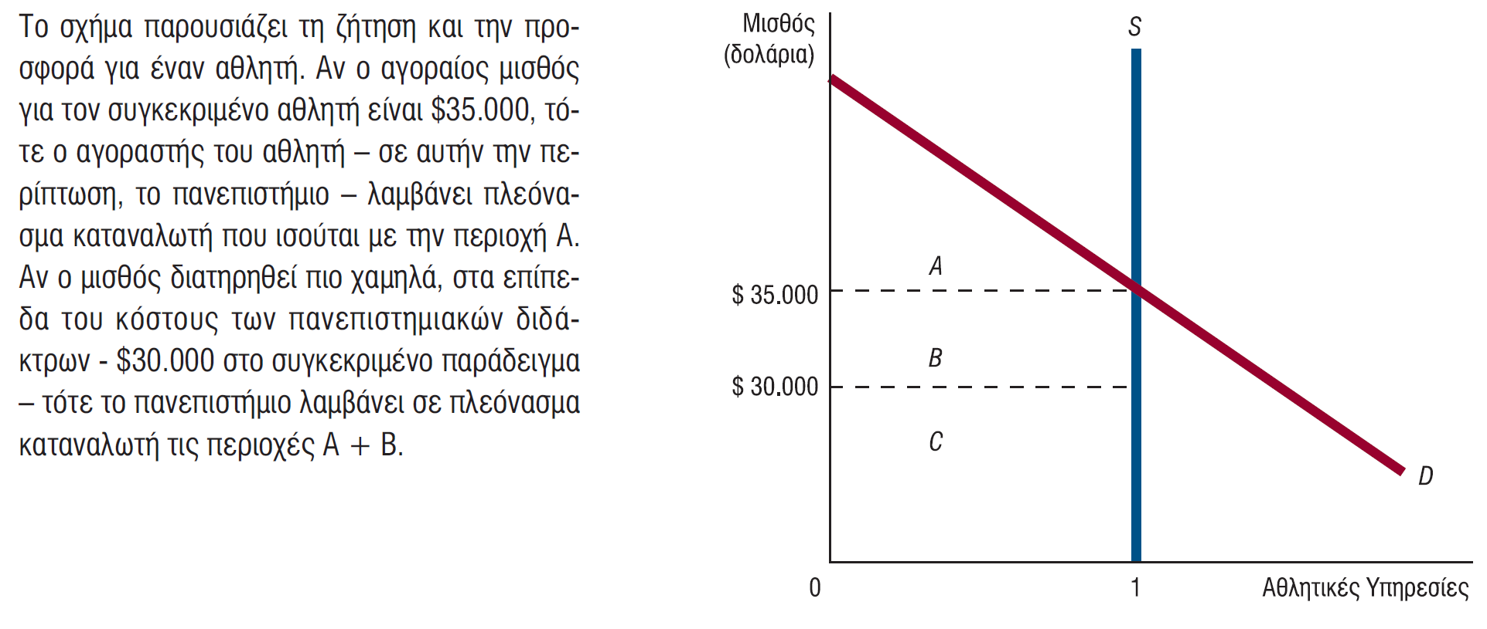
Ο Αθλητής στο Πανεπιστήμιο
ΣΧΗΜΑ 7

Slide 23
5-9 Εφαρμογή 9: Ευκολότερη Χορήγηση Δανείων και Υψηλότερες Τιμές Κατοικιών (1 από 1)
Για να διευκολύνει τους ανθρώπους να αγοράζουν κατοικίες, η ομοσπονδιακή κυβέρνηση θα μπορούσε να πιέσει για χαμηλότερα προαπαιτούμενα χορήγησης δανείων
Οι περισσότεροι δανειστές απαιτούν προκαταβολή 20%. Υποθέστε ότι η κυβέρνηση ενέκρινε ένα νέο νόμο σύμφωνα με τον οποίο κανένας δανειστής δε θα μπορούσε να απαιτήσει προκαταβολή μεγαλύτερη από 5%. Θα διευκόλυνε αυτή την αγορά κατοικιών; Όχι απαραίτητα
Το επιτόκιο ενός δανείου που απαιτεί μόλις το 5% σε προκαταβολή μπορεί να είναι υψηλότερο από το επιτόκιο ενός δανείου που απαιτεί το 20% σε προκαταβολή. Επομένως, θα βρίσκονται οι αγοραστές σε καλύτερη θέση;
Καθιστώντας ευκολότερη τη χορήγηση ενυπόθηκων δανείων, η κυβέρνηση αυξάνει έμμεσα τη ζήτηση για κατοικίες. Καθώς η ζήτηση αυξάνεται, οι τιμές των κατοικιών επίσης αυξάνονται

Slide 24
5-10 Εφαρμογή 10: Κερδοσκόποι, Διακυμάνσεις Τιμών και Μοτίβα (1 από 2)
Υποθέστε ότι η τιμή του αγαθού Χ διακυμαίνεται για περίοδο ενός μήνα. Ορισμένες φορές είναι $10, άλλες $13 και άλλες $12
Οι κερδοσκόποι εισέρχονται στην αγορά όταν οι τιμές διακυμαίνονται, επειδή υπάρχει δυνατότητα κέρδους από την αγορά σε χαμηλή τιμή και την πώληση σε υψηλή τιμή (αγορά στα $10, πώληση στα $13)
Οι κερδοσκόποι προσπαθούν να βελτιώσουν τη θέση τους, αλλά αυτό δε σημαίνει απαραίτητα ότι η θέση των υπολοίπων χειροτερεύει
Υποθέστε ότι από τη Δευτέρα ως την Τετάρτη, η τιμή του αγαθού Χ είναι $10, ενώ την Πέμπτη αυξάνεται σε $14. Οι κερδοσκόποι θα αγοράσουν το αγαθό από τη Δευτέρα ως την Τετάρτη και θα το πουλήσουν την Πέμπτη
Ωστόσο, η αγορά του αγαθού από τη Δευτέρα ως την Τετάρτη θα αυξήσει την τιμή κατά αυτές τις μέρες και η πώληση του αγαθού την Πέμπτη θα μειώσει την τιμή
Οι κερδοσκόποι θα εξακολουθήσουν να αγοράζουν και να πωλούν το αγαθό, μέχρις ότου η τιμή να είναι κάθε μέρα η ίδια

Slide 25
5-10 Εφαρμογή 10: Κερδοσκόποι, Διακυμάνσεις Τιμών και Μοτίβα (2 από 2)
Οι κερδοσκόποι έκαναν τρία πράγματα:
1. αγόρασαν σε χαμηλή τιμή και πούλησαν σε υψηλή τιμή
2. άλλαξαν το μοτίβο της τιμής από $10 σε τρεις μέρες και $14 σε μία ημέρα σε $11 για τέσσερις ημέρες και
3. μετακίνησαν μέρος της προσφοράς του αγαθού Χ από συγκεκριμένες μέρες σε άλλες
Βάσει του παραπάνω, ένα πιθανό πραγματικό σενάριο είναι:
Υποθέστε ότι οι κακές καιρικές συνθήκες απειλούν τις καλλιέργειες στο Midwest
Οι υψηλές τιμές τροφίμων είναι αναμενόμενες και οι κερδοσκόποι πιθανότατα θα αγοράσουν ορισμένες καλλιέργειες σήμερα ώστε να τις πουλήσουν μετά την κακοκαιρία
Οι ενέργειές τους θα καταστήσουν τα τρόφιμα λίγο ακριβότερα σήμερα και λίγο φθηνότερα αύριο, κατανέμοντας τις επιπτώσεις της κακοκαιρίας στα τρόφιμα σε μία μεγαλύτερη χρονική περίοδο

Slide 26
5-11 Εφαρμογή 11: Προσφορά και Ζήτηση σε Έναν Αυτοκινητόδρομο (1 από 1)
Η προσφορά χώρου για οδήγηση σε έναν αυτοκινητόδρομο είναι σταθερή, αλλά η ζήτηση διακυμαίνεται
Η ζήτηση είναι υψηλότερη στις 8 π.μ. από ό,τι στις 11 π.μ., αλλά το χρηματικό κόστος είναι πάντα σταθερό – μηδέν
Το Σχήμα 8 παρουσιάζει δύο καμπύλες ζήτησης για την οδήγηση στον αυτοκινητόδρομο: D_{8π.μ.} και D_{11μ.μ.}
Ένας τρόπος εξάλειψης του ελλείμματος της D_{8π.μ.} είναι η αύξηση της χρηματικής τιμής της οδήγησης στον αυτοκινητόδρομο στις 8 π.μ. Τρεις εναλλακτικές:
Διόδια
Κατασκευή περισσότερων αυτοκινητοδρόμων
Ενθάρρυνση του συνεπιβατισμού
Σκεφτείτε ως Οικονομολόγος: Είναι Ένα από τα Τρία

Slide 27
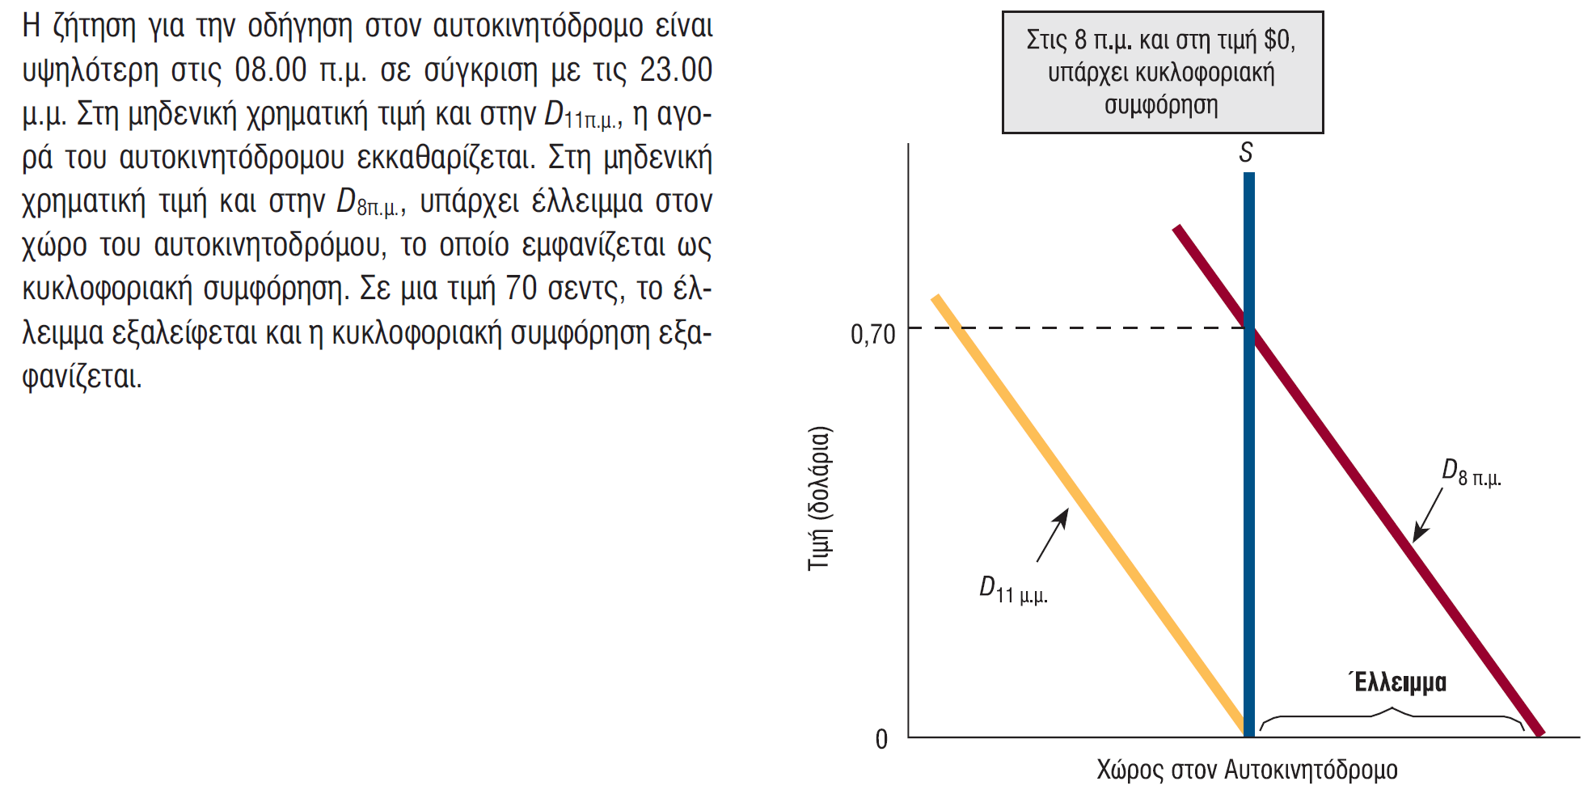
Συμφόρηση στον Αυτοκινητόδρομο και Προσφορά και Ζήτηση
ΣΧΗΜΑ 8

Slide 28
5-12 Εφαρμογή 12: Οι Ενοικιαστές Βρίσκονται σε Καλύτερη Θέση; (1 of 1)
Υποθέστε ότι υπάρχουν δύο νόμοι που σχετίζονται με την έξωση ενός ενοικιαστή:
Νόμος 1: Ένας ενοικιαστής διαθέτει 30 ημέρες για να εκκενώσει ένα διαμέρισμα μετά από την κοινοποίηση μιας έξωσης (ο ιδιοκτήτης χάνει ενοίκιο 30 ημερών)
Νόμος 2: Ο ενοικιαστής διαθέτει 90 ημέρες για να εκκενώσει το διαμέρισμα (ο ιδιοκτήτης χάνει ενοίκιο 90 ημερών)
Οι ιδιοκτήτες θα διαπιστώσουν ότι είναι λιγότερο ακριβό να ενοικιάσουν διαμερίσματα υπό τον Νόμο 1 από ό,τι υπό τον Νόμο 2
Υπό τον Νόμο 1, ο ενοικιαστής πληρώνει χαμηλότερο ενοίκιο (καλό), αλλά διαθέτει λιγότερες ημέρες για να εκκενώσει το διαμέρισμα (κακό)
Υπό τον Νόμο 2, ο ενοικιαστής πληρώνει υψηλότερο ενοίκιο (κακό), αλλά διαθέτει περισσότερες ημέρες για να εκκενώσει το διαμέρισμα (καλό)
Ποιος πληρώνει για τις επιπρόσθετες ημέρες εκκένωσης του διαμερίσματος; Ο ενοικιαστής της πληρώνει, μέσω της καταβολής υψηλότερου ενοικίου

Slide 29
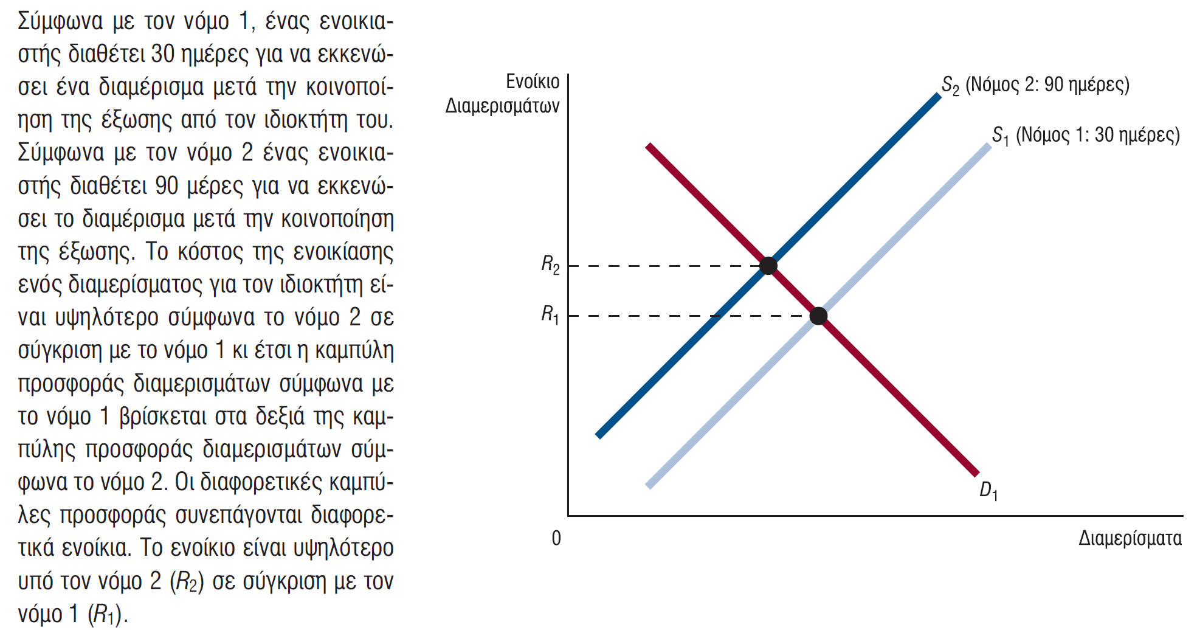
Ενοικίαση Διαμερίσματος και Νομοθεσία
ΣΧΗΜΑ 9

